Slide 1
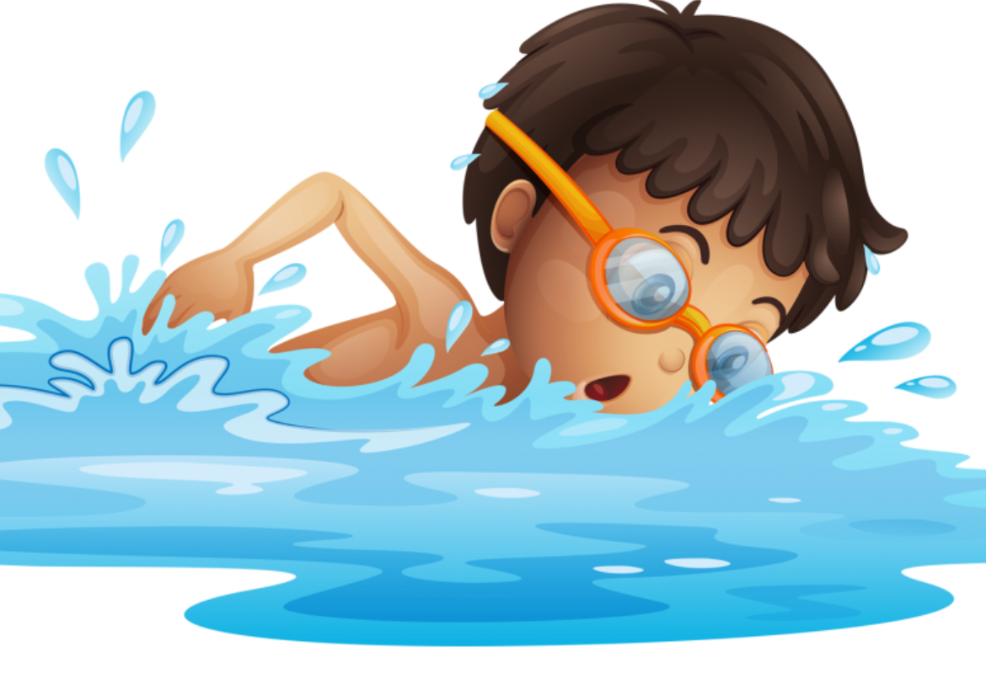
ПЛАВАНИЕ – ЗАЛОГ ВАШЕГО ЗДОРОВЬЯ Автор работы: Солодовникова Софья 11«Б» класс Научный руководитель: Фоменко Виктор Николаевич 2023 год
Основной адрес организации
347913, г. Таганрог, ул. Комарова, 30.
Тел/факс:8-8634-33-16-11
Электронная почта:
goulic_ped_tagan@rostobr.ru
Государственное бюджетное
общеобразовательное учреждение
Ростовской области
«Таганрогский
педагогический
лицей - интернат»

Slide 2
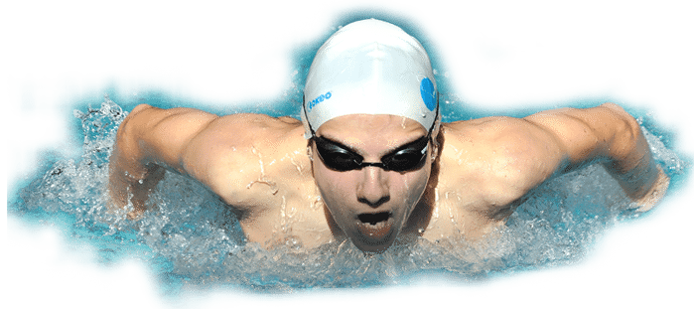
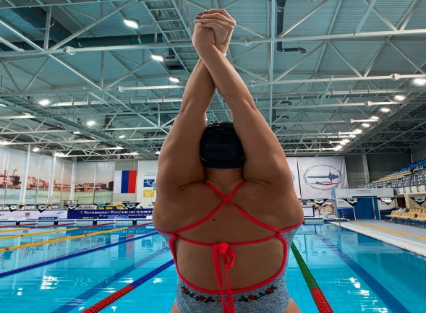
Польза от плавания:
Плавание сильно сжигает калории
Во время плавания в воде задействуются многие мышцы, продолжительное время поддерживается нагрузка с низким уровнем интенсивности на организм, запускается процесс расхода жировой массы в качестве энергоресурса.
Плавание является отличной спортивной тренировкой
Занимаясь более чем 4 раза в неделю, около полутора часов различной техникой плавания, вы будете обладать выносливым организмом и атлетическим телом.
Плавание активизирует все мышцы
При плавании работают почти все мышцы тела.
Плавание способствует развитию сердечно-сосудистой системы
При плавании сердечно-сосудистая система работает более активным образом.
Плавание тренирует лёгкие
Во время плавания развивается диафрагмы мышц груди.
Плавание - это спортивная дисциплина, где необходимо преодолеть разные дистанции вплавь за максимально короткий срок.
Стили плавания
1. Баттерфляй
2. Плавание на спине
3. Брасс
4. Вольный стиль (кроль)
Польза от плавания:
Плавание делает плотность
костей больше
При плавании повышается минеральная плотность костей скелета, кости становятся сильнее.
Плавание развивает гибкость
Когда тело сопротивляется воде, то тело тянет через нее, что повышает эластичность и гибкость мышц.
Плавание способствует развитию подвижности и координации движений
Плавание предполагает одновременное работу всего тела.
Плавание может быть полезным для позвоночника и суставов
В воде вес тела меньше, поэтому при плавании нет ударных нагрузок, снижается общая нагрузка на суставы и связки. Плавание снимает стресс
В Тайване провели опрос около 100 пловцов до и после заплыва, 44 пловца сказали, что они ощущают себя в состоянии стресса, связанный с возрастанием темпом жизни. После заплыва количество таковых сократилось до 8 человек.

